Slide 1
Teori Komunikasi Massa-1
Komunikasi Massa
Universitas Pembangunan Jaya

Slide 2
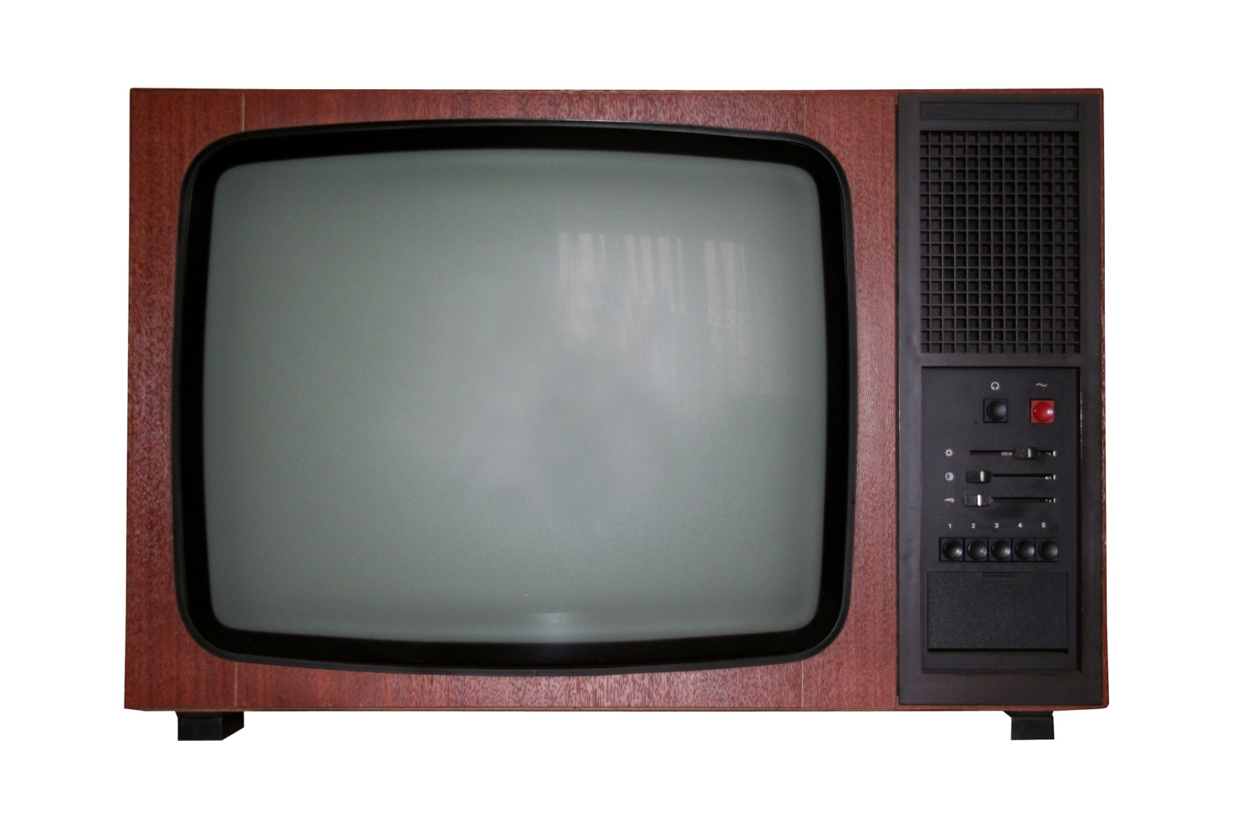
Teori yang akan dibahas :
Hypodermic Needle Theory
Cultivation Theory
Spiral of Silence
Technological Determinism Theory
Uses & Gratification Theory

Slide 3
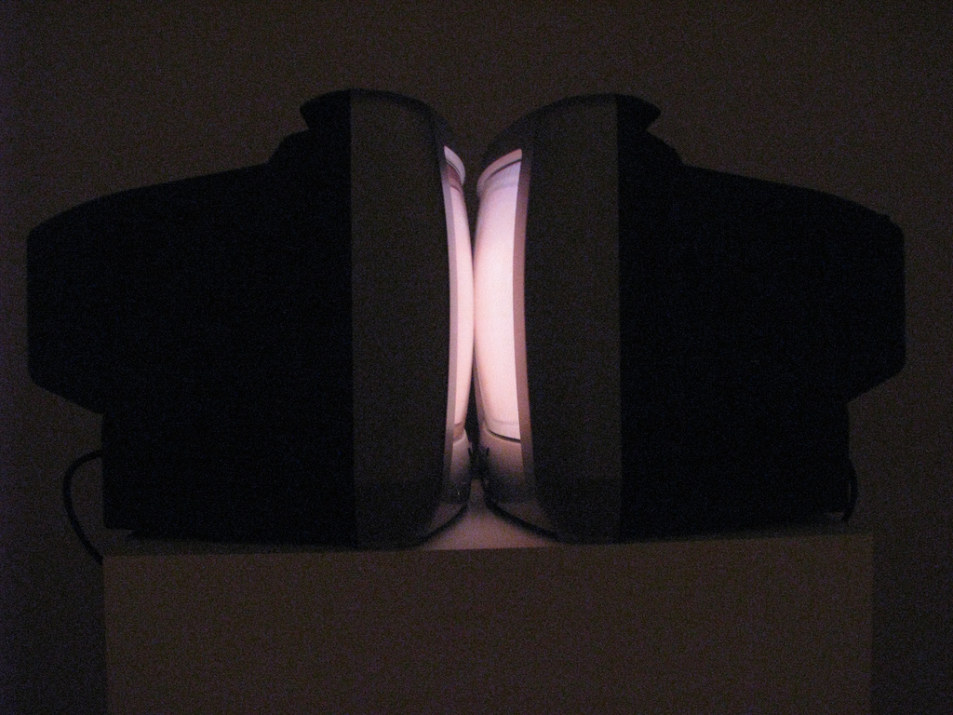
Hypodermic Needle Theory
Menurut teori ini media Massa memiliki efek yang sangat kuat dan langsung dapat memengaruhi audience-nya.

Slide 4

Fokus utama dalam teori ini
media massa dapat memengaruhi audience dalam jumlah besar secara langsung dan serentak dengan cara ‘menyuntikkan’ ‘menembakkan’ pesan yang tepat yang telah didesain untuk menghasilkan respon yang diinginkan

Slide 5
Pesan diibaratkan seperti peluru
Ditembakkan dari Media yang diibaratkan sebagai senjata
Ke arah Kepala audience

Slide 6
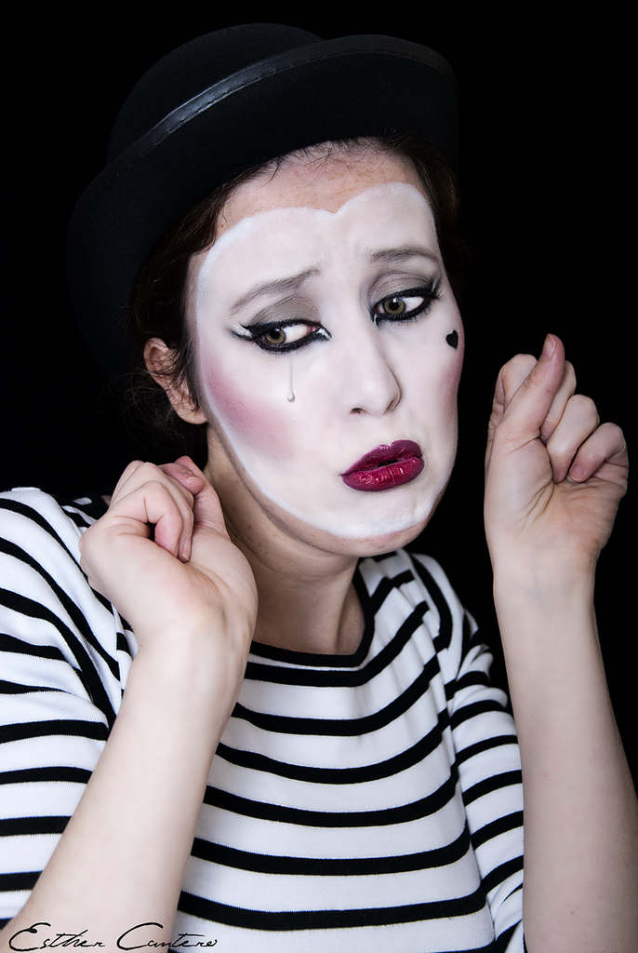
Contoh :
Seorang individu menonton acara Televisi yang menampilkan seorang tokoh antagonis. Ia lalu membenci pemeran tokoh antagonis tersebut.

Slide 7

Kritik Terhadap Teori ini
Media merupakan bentuk komunikasi yang berbahaya
Audience dilihat sebagai individu yang pasif

Slide 8
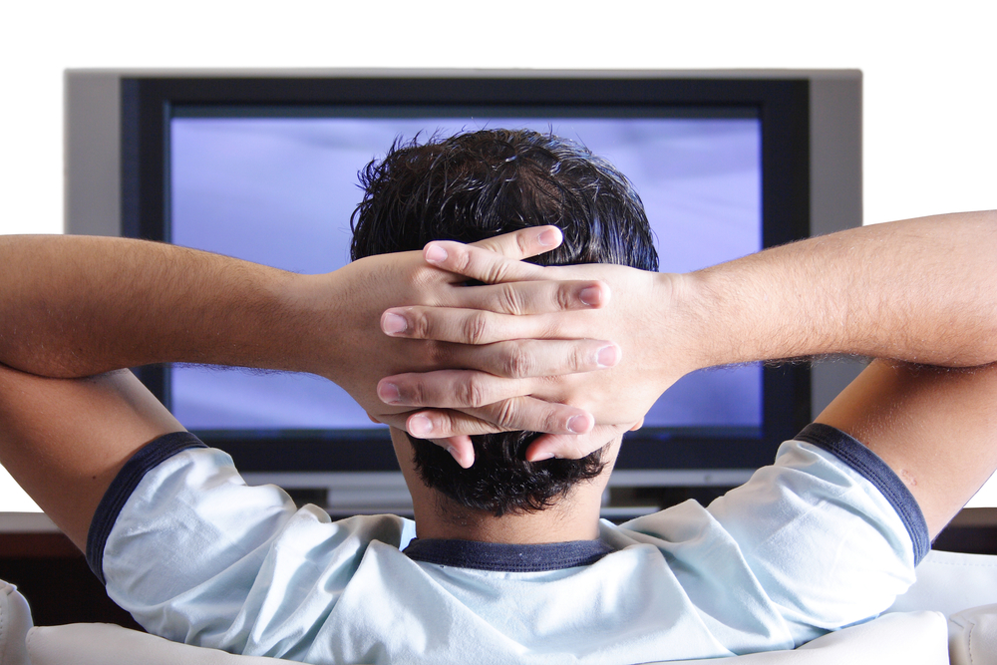
Teori Kultivasi (George Gerbner)
Televisi meng’kultivasi’ audience atau memperkenalkan bahkan menciptakan pandangan mengenai dunia yang belum tentu akurat namun audience tetap mempercayainya dan mengasumsikannya sebagai sebuah realitas yang nyata.

Slide 9
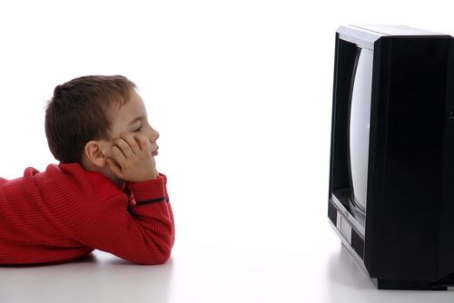
Kultivasi
=
Proses kumulatif yang disebabkan oleh televisi dan menuntun pandangan audience terhadap realitas sosial

Slide 10
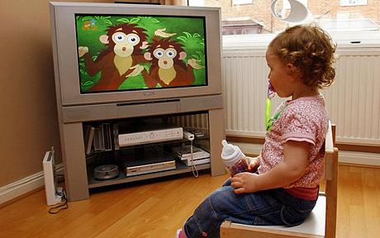
Menurut teori ini kebiasaan menonton televisi pada jangka waktu yang lama akan memengaruhi pandangan audience terhadap dunia.
Sehingga teori ini menyimpulkan bahwa konsumsi televisi dalam jangka waktu yang lama akan membuat audience memandang realitas berdasarkan apa yang dilihatnya di televisi

Slide 11
Poin utama dalam Teori ini :
Televisi sebagai sebuah sistem pesan
Mengkultivasi
Pandangan Audience

Slide 12
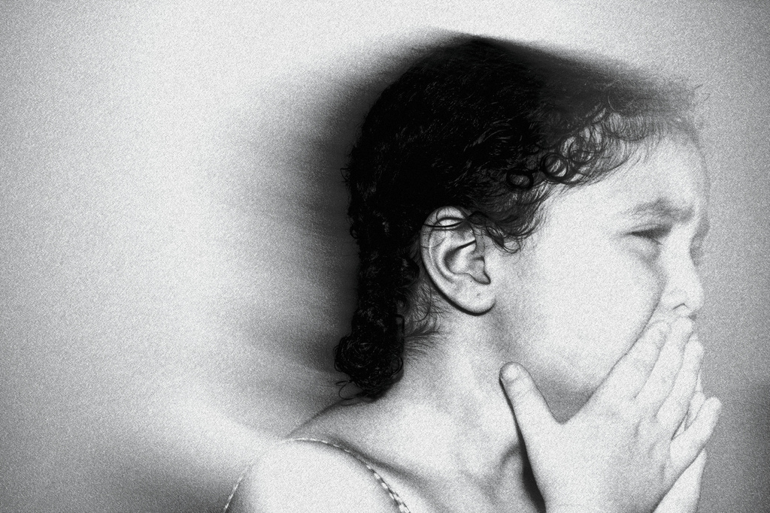
Contoh
Individu yang sering menonton acara-acara misteri dan menayangkan hal-hal gaib dan mistis akan mempercayai bahwa dunia ini penuh dengan misteri dan diselimuti dengan berbagai hal gaib dan mistis.

Slide 13
Bagaimana Proses Kultivasi Terjadi?

Slide 14
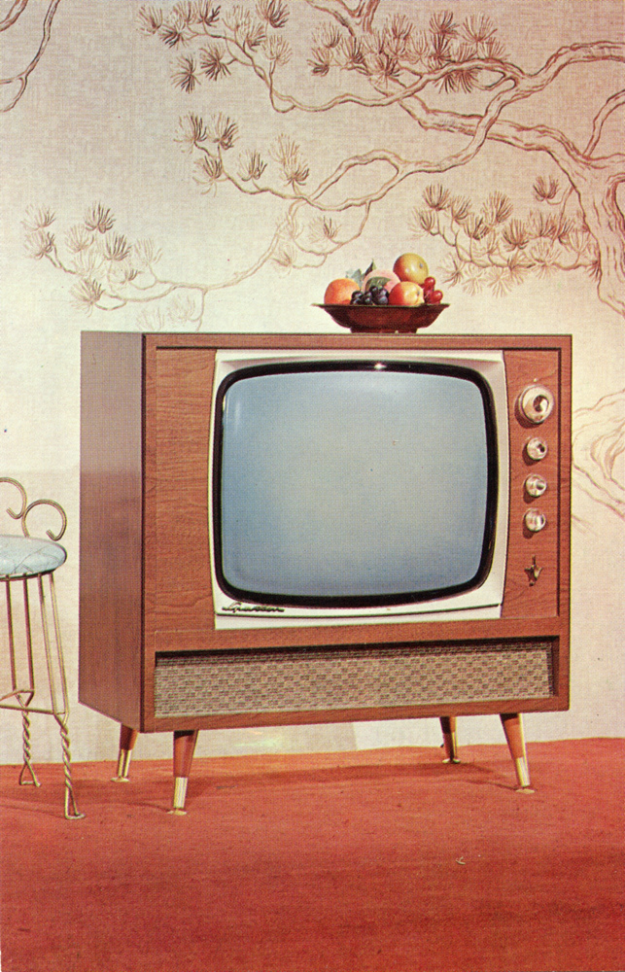
Mainstreaming
Merupakan tindakan menstabilisasi dan homogenisasi pandangan dalam masyarakat.
Contoh : Apabila orang kulit putih (Caucasian) selalu diposisikan lebih tinggi dari ras lainnya di TV, maka lama kelamaan kita akan menganggap bahwa derajat orang kulit putih memang lebih tinggi dari ras lain

Slide 15
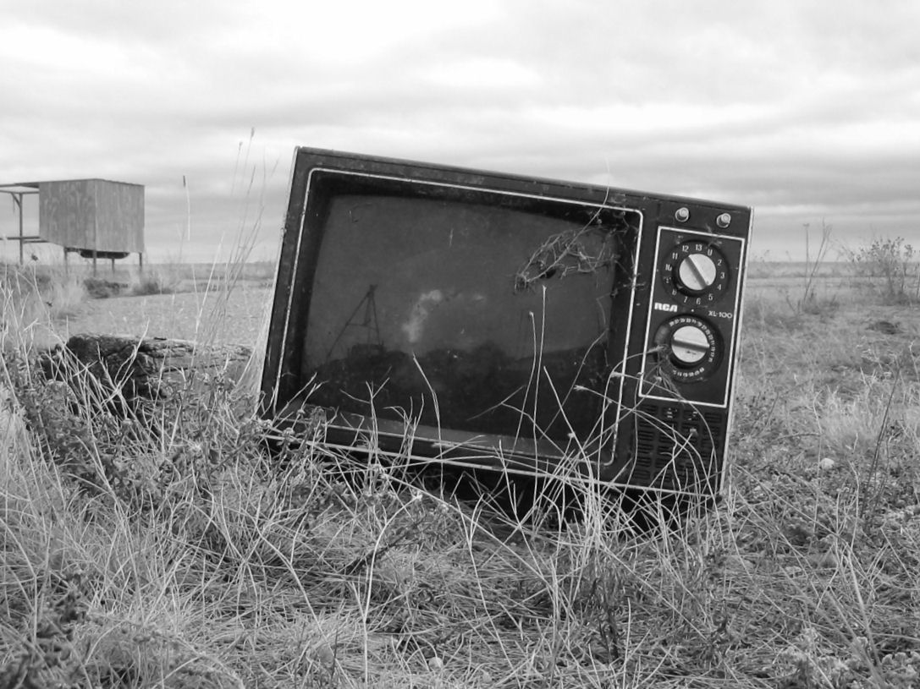
Resonance
Resonance / Resonansi terjadi ketika berbagai hal yang kita lihat di televisi sama dengan yang terjadi di kehidupan sehari-hari.
Sehingga Resonansi memperkuat kultivasi.
Contoh : Televisi banyak menampilkan kasus perampokan, dan di dalam kehidupan nyata kita melihat banyak perampokan terjadi, hal ini membuat kita berasumsi bahwa dunia ini penuh dengan perampok

Slide 16
3 Bs of television:
1. Televisi mengaburkan (blurs) pandangan dan nilai tradisional audience
2. Televisi menyatukan (blends) realitas dengan realitas yang sengaja dikonstruksi
3. Televisi (bends)membelokkan pandangan audience sesuai dengan kepentingan organisasi dan golongan di belakangnya.

Slide 17
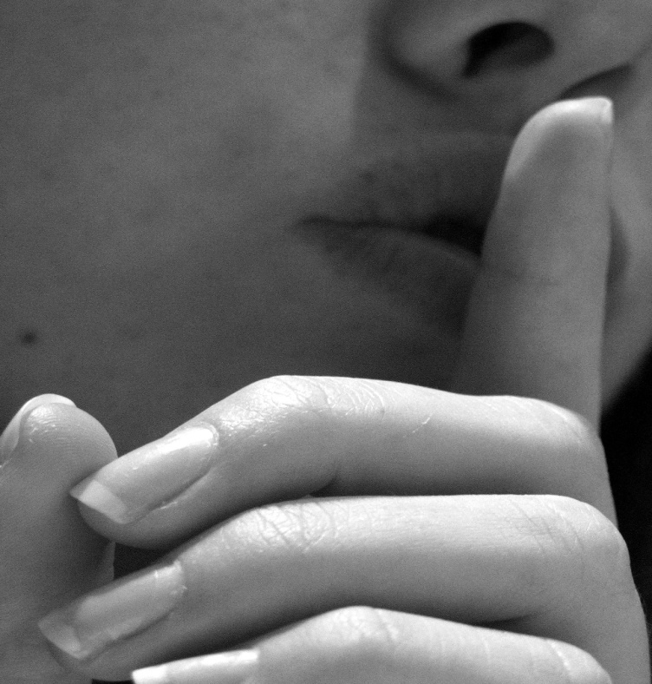
Spiral of Silence
Individu yang memiliki pandangan berbeda dengan pandangan dominan yang ditampilkan di media menyimpan sendiri pandangan mereka karena takut ditolak atau diasingkan dari masyarakat

Slide 18
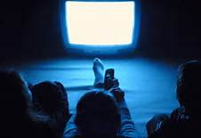
Elisabeth Noelle-Neumann (1984) menjelaskan bahwa , Media massa menyebarkan dan membuat masyarakat untuks tetap diam apabila mereka memiliki pandangan yang berbeda dengan pandangan publik, sampai sebuah proses penyebaran informasi yang berbentuk spiral dan mendominasi publik hilang dari pandangan publik

Slide 19
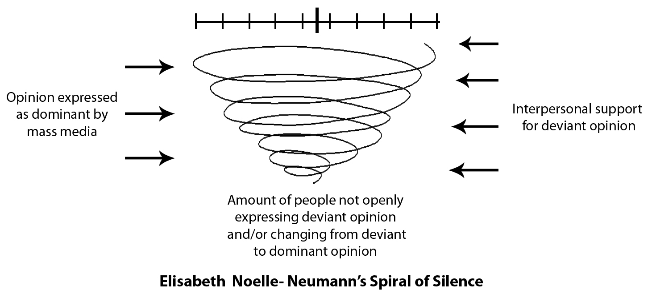

Slide 20
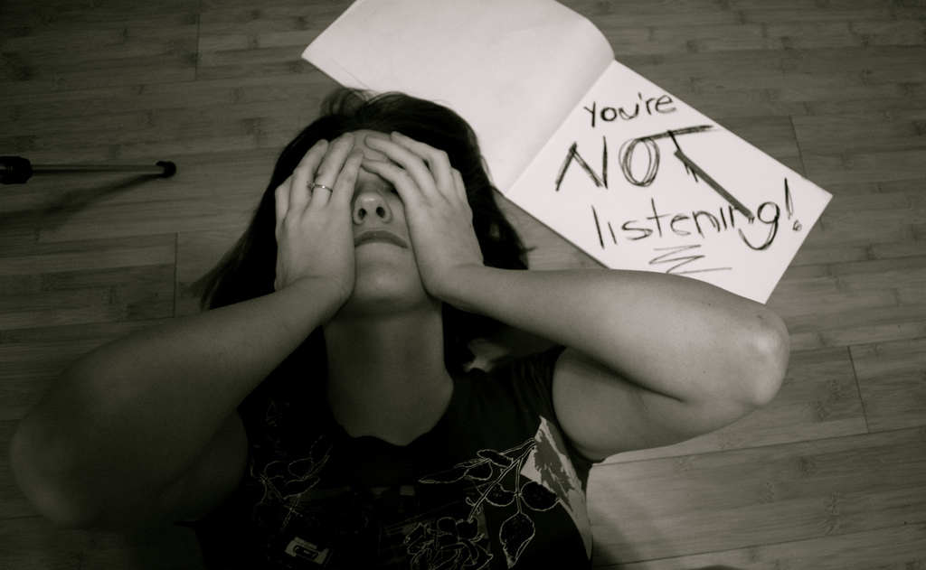
Contoh :
Sebuah kelompok terekspos berita yang sama dari media, mengenai RUU Santet. Mayoritas anggota kelompok menyatakan ketidaksetujuannya terhadap UU tersebut. Sementara anggota kelompok yang memiliki pendapat yang lain memilih untuk diam dan tidak mengungkapkan pendapatnya yang berbeda dengan anggota kelompok lain

Slide 21
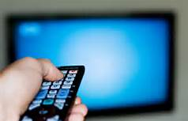
Bagaimana proses Spiral of Silence terjadi di Masyarakat?

Slide 22
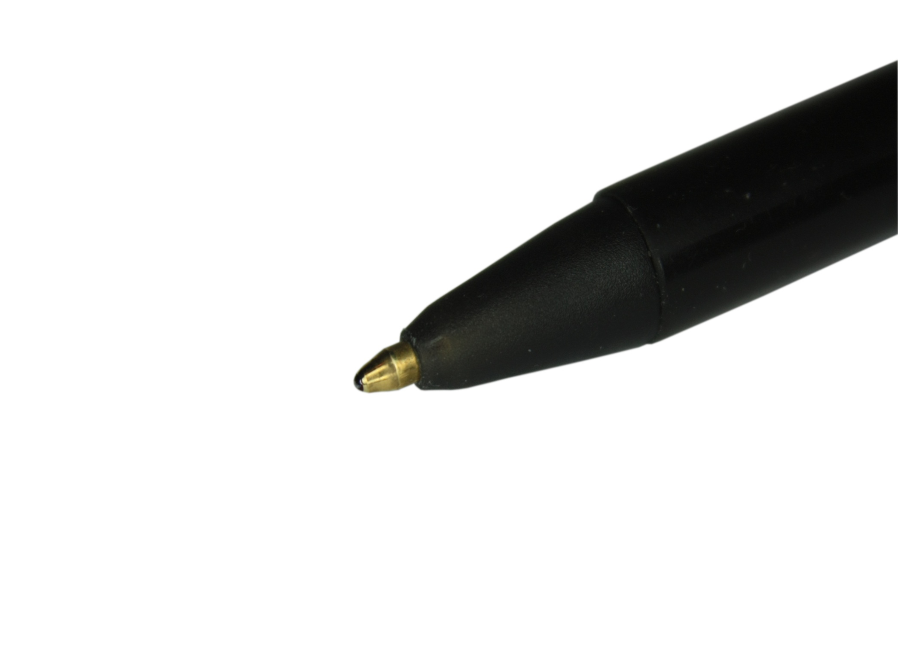
Audience karena ingin diterima di masyarakat memilih untuk diam saat dikonfrontasi dengan opini masyarakat
Para jurnalis karena tuntutan profesi mereka hanya menyajikan berita tertentu sehingga masyarakat yang memiliki pandangan yang berbeda tidak berani mengutarakan pendapat mereka.

Slide 23
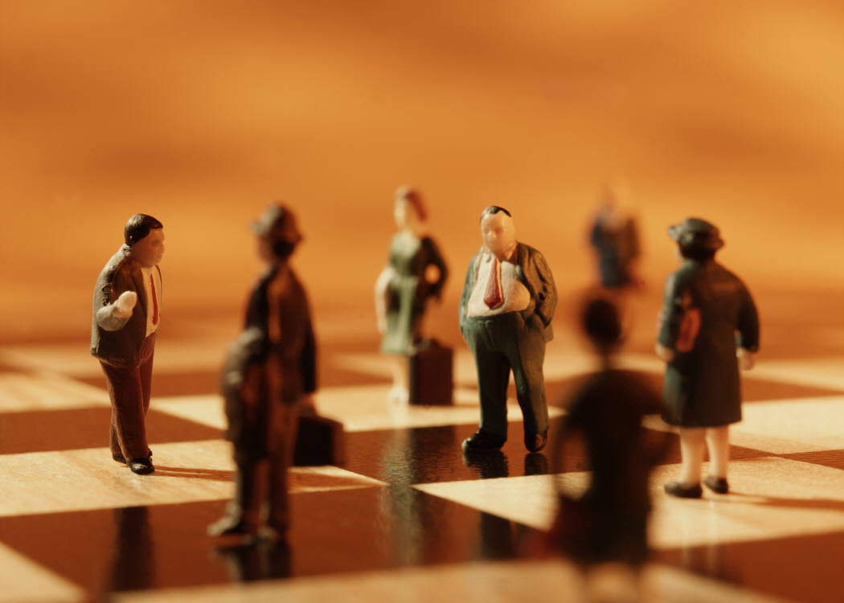
Kritik Terhadap Teori Spiral of Silence
Berbagai faktor individual harus dipertimbangkan seperti jenis kelamin, status sosial ekonomi, latar belakang budaya, dll.
Karena audience yang datang dengan latar belakang budaya yang liberal dan status sosial ekonomi menengah atas memiliki kecenderungan berani untuk mengungkapkan pendapat.

Slide 24
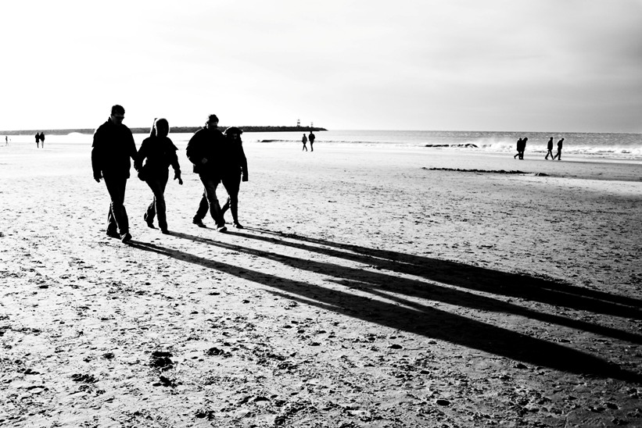
Kekuatan Teori Ini :
1. Dapat diaplikasikan dalam level mikro dan makro
2. Dinamis
3. Dapat menjelaskan perubahan opini publik terutama dalam masa kampanye
4. Memunculkan berbagai isu mengenai media yang dapat diteliti lebih lanjut

Slide 25
Kelemahan
Hanya menekankan pada perilaku sebagian audience
Tidak mengemukakan perilaku audience lain yang mungkin berbeda
3. Tidak melihat berbagai faktor yang mempengaruhi individu
4. Tidak melihat peranan masyarakat dalam membentuk sebuah perilaku diam dari masyarakat

Slide 26
Teori Determinisme Teknologi
(Technological Determinism Theory)
Determinisme teknologi menyatakan bahwa teknologi media membentuk perilaku individu dan masyarakat dalam berpikir, merasakan, bertindak dan bagaimana masyarakat berkembang dari satu era ke era berikutnya.

Slide 27

Individu bertindak dan merasakan karena pesan yang diterima melalui teknologi terbaru yang tersedia.
Televisi memberikan pesan melalui gambar dan suara sehingga kita dapat melatih indera pendengaran, penglihatan; selain itu televisi membentuk budaya individu. Hal itu termanifestasi dalam kehidupan sehari-hari, kita terbiasa dengan budaya TV dan lebih tertarik dengan pesan yang disampaikan di televisi

Slide 28
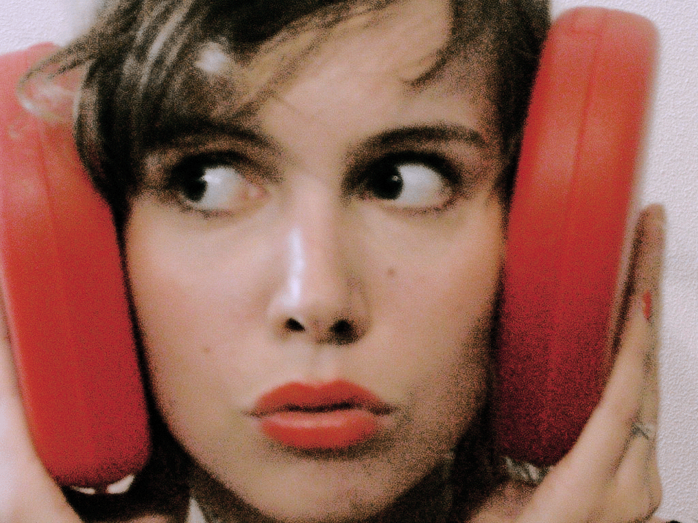
Uses & Gratification Theory
Uses and gratification theory mengasumsikan bahwa individu cenderung memilih media yang dapat memberikan sesuatu atau memiliki nilai tertentu yang diinginkannya

Slide 29
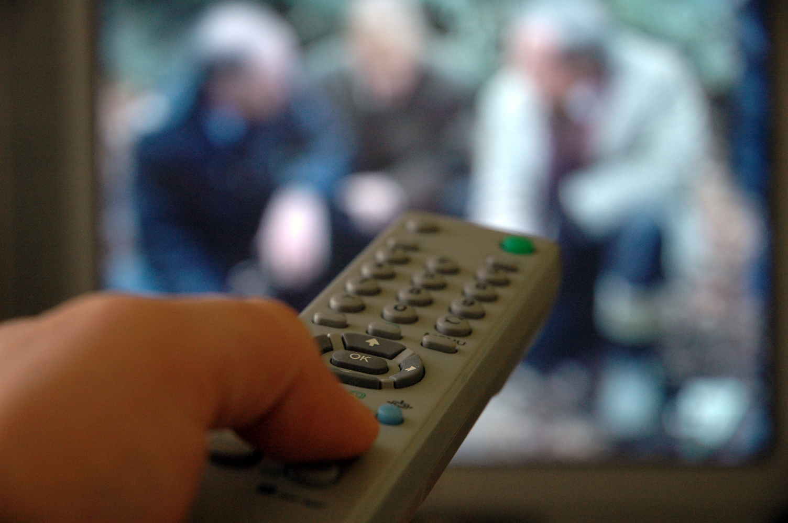
Contoh :
Bila seorang individu ingin mengetahui keadaan cuaca hari ini, ia akan mendengarkan ramalan cuaca.
Apabila individu menyenangi bisnis dan ingin berinvestasi dalam bentuk saham maka ia akan berlangganan The Wall Street Journal.

Slide 30
Apa yang terjadi ketika individu tidak dapat menemukan apa yang diinginkannya dari media yang dikonsumsinya?

Slide 31
Tugas resume :
Buatlah resume dari teori-teori di bawah ini :
Agenda Setting
Framing & Priming
Difusi Inovasi
Analisis Semiotika
Teori terkait Media Baru/Computer Mediated Communication
Resume diketik dengan menggunakan huruf Arial 11 spasi 1,5 dicetak di kertas A4 dengan jumlah halaman 3-4. Lengkapi resume Anda dengan menyertakan nama penemu teori, kapan ditemukan, dan contoh aplikasi masing-masing teori

Slide 32
Thank you and see you next week ...

